Slide 1

القمر

Slide 2

مخرجات التعلم
يتوقع من التلميذ في نهاية الدرس أن:
يقارن بين الشمس والأرض والقمر
يعدد أطوار القمر

Slide 3
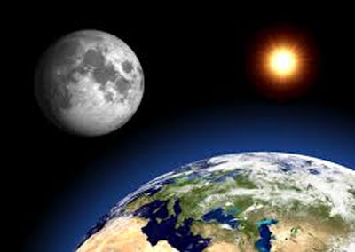
الشمس كرة ملتهبة بينما القمر كرة باردة كالأرض وكلاهما يستمد الضوء والحرارة من الشمس

Slide 4
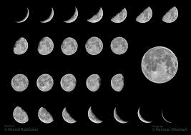
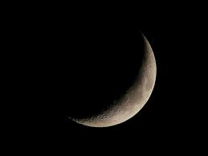
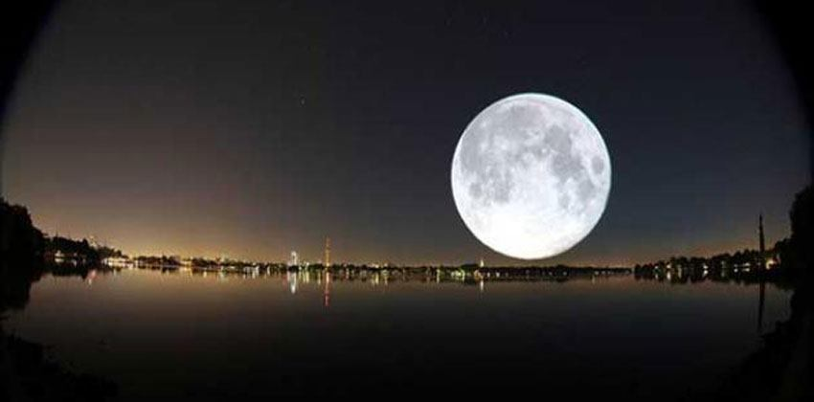
يسمى طور القمر عندما نرى وجهه كاملاً: بدراً
ويسمى هلالاً عندما نرى جزءاً منه

Slide 5

التقويم
املأ الفراغات الآتية بالكلمات المناسبة
( الشمس – ملتهبة – الحرارة – باردة )
الشمس كرة .......مضيئة, أما الأرض فهي كرة .......
.. القمر والأرض يستمدان الضوء و ..... من.....

